Slide 1
LANDSKABSUDVIKLING

Slide 2
GEOMORFOLOGI
LÆREN OM LANDSKABETS FORMER
Vigtige begreber
Aktualistiske princip
Erosion
Transport
Sedimentation
Den geomorfologiske trekant
Forklaringer
Processer og naturlove ændrer sig ikke med tiden
Nedbrydning
Med vand eller vind
Falde til bunds, ophøre med at være i bevægelse

Slide 3
DEN GEOMORFOLOGISK TREKANT
Processer
  Evig cyklus af materiale
    Erosion (nedbrydning)
    Transport
    Sedimentation (aflejring)
  Fysiske, kemiske eller biologiske forhold
  Mennesker påvirker landskabet
Materialer
  Klippegrund eller blødt ler
  Materialer opfører sig forskelligt
Former
  Nuværende form kan præge fremtiden
  Dal kan blive bredere eller fyldt op
Tid
  Landskabsudvikling tager lang tid
  Eller katastrofe kan ændre det hurtigt
former
tid
processer
materialer

Slide 4
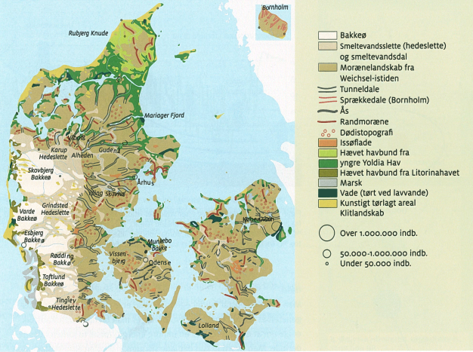
GLACIALMORFOLOGI
Læren om landskabets former dannet af is

Slide 5
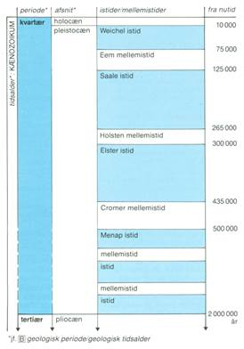
GLACIALMORFOLOGI
Læren om landskabets former dannet af is
Overfladematerialer i DK lette at ændre (undtagen grundfjeld)
Istid: der er koldt over det hele – men hvorfor?
  Milankovitch: Excentricitet, aksehældning og præcession
Seneste istider og mellemistider

Slide 6
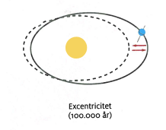
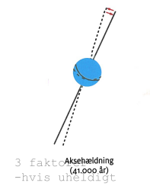
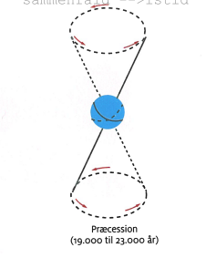
ISTID – MILANCHOVICH CYKLER
Kombinationen af de tre kan give den nordlige halvkugle mindre solindstråling om sommeren
=
Vinterens is smelter ikke – der opbygges mere is

Slide 7
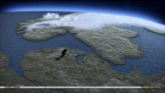

Slide 8
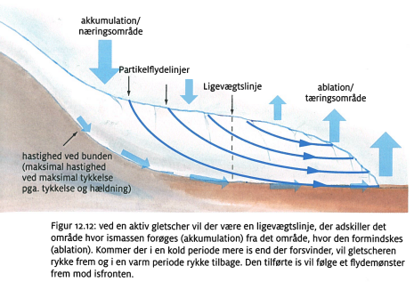
WEICHSEL
117.000-11.500 før nu
Tiden nu: Holocæn
Tiden før: Eem
94.000 år fra istidens start til et sammenvokset isskjold (Skandinaviske Isskjold) havde sn maximale udbredelse
Centrale del: 3½-4 km tykt
Stadialer: kolde perioder med fremstød af is
Interstadialer: varmere perioder med afsmelstning af is

Slide 9
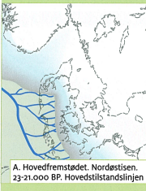
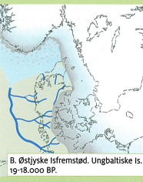
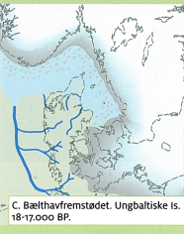
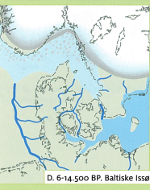
SEN WEICHSEL

Slide 10
IS
Ikke aktiv is – dødis
Aktiv is – tre forskellige glaciale miljøer
  Proglaciale miljø (foran isen)
  Randglaciale miljø (lige foran isen)
  Subglaciale miljø (under isen)
Forskellige processer i de forskellige miljøer danner landskabet

Slide 11
DØDIS
Tykt materialelag på toppen af isen
Afsmeltningen hæmmes
Huller på toppen – fladbakker/ issøbakker
Vandhul uden forbindelse til vandløb – dødishuller

Slide 12
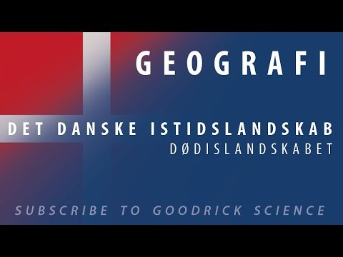

Slide 13
PROGLACIALE MILJØ
Åbne landskab foran isen
Omdannes af smeltevand
Eroderes ikke, men formes og udjævnes – smeltevandsslette/ bakkeøer
Evt. andre processer, eks. sandstorme

Slide 14
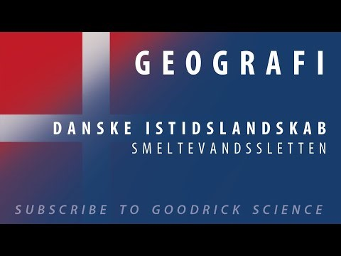

Slide 15
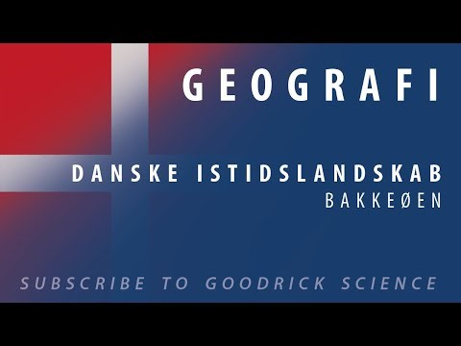

Slide 16
RANDGLACIALE MILJØ
Umiddelbart foran isen
Isens vægt og bevægelse trykker underlaget op foran – randmoræne
Materialet til randmorænen er taget tæt på isfronten (under isen)
Skaber inderlavning
Evt. smeltevand kan bryde igennem og danne gletscherport

Slide 17
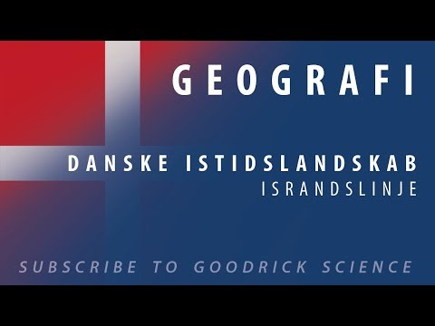

Slide 18
SUBGLACIALE MILJØ
Processerne foregår under gletscheren/ i bunden
Isen ved gletchersålen (bunden) er enten kold og frossen eller varm og delvis opsmeltet.
Isen transporterer materiale når den bevæger sig over landskabet
Der foregår mere sedimentation end erosion – aflejringer ligger tilbage når isen er væk – bundmorænelandskab (glasur)
Drumlinbakker – bakker der bliver mere aflange orienteret i isens bevægelsesretning
Afsmeltet is vil danne dræningskanaler ved sålen
  Hvis der er nok kraft kan der dannes tunneldale
  Hvis der ikke er så meget kraft kan der dannes tunnelåse

Slide 19
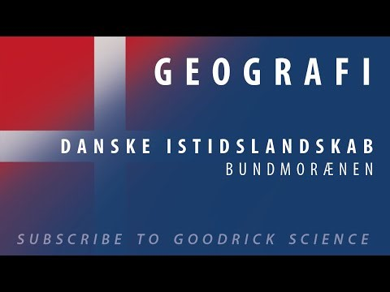

Slide 20


Slide 21
EFTER ISTIDERNE
Isostasi
Eustasi
Jordskorpen i ligevægt
Is væk – jord hæver sig
Ændring i havniveau
Is smelter – hav stiger

